Slide 1
Região Norte
BRASIL

Slide 2
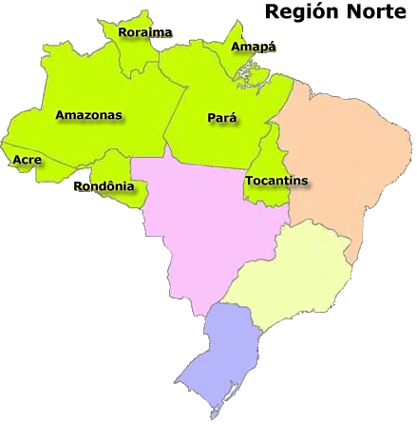
Com quase 3.870.000 km2 representa 45,27% do território brasileiro, composto por 7 estados: Acre, Amapá, Amazonas, Pará, Rondônia, Roraima e Tocantins. Situa-se entre o maciço das Guianas, ao norte; o Planalto Central, ao sul; a Cordilheira dos Andes, a oeste; e o Oceano Atlântico, a noroeste. Com clima equatorial, é banhada pelos grandes rios das bacias do Amazonas e do Tocantins.
A região Norte tem cerca de 8 milhões de habitantes. Sua densidade populacional é a menor de todas as regiões geográficas, com 2,92 habitantes por km2. A maior parte da população da região Norte (57,8%) é urbana, sendo Belém, capital do Estado do Pará, sua maior metrópole.

Slide 3
Estados | Capitales
Acre | Rio Branco
Amapá | Macapá
Amazonas | Manaus
Pará | Belém
Rondônia | Porto Velho
Roraima | Boa Vista
Tocantins | Palmas

Slide 4
Datos Importantes
Área | 3.853.575 km²
Población | 18.430.980
Ciudad más grande | Manaus
Clima | Ecuatorial
Bioma | Selva amazónica
Economía principal | Minería, agricultura, producción de energía, electrónica manufactura, extractivismo
Comida tradicional | Tacacá, Maniçoba, Pato no Tucupi, Cartola

Slide 5


PARÁ
Capital: Belem

